Slide 1
Le Surréalisme.

Slide 2
Sommaire
Origine et étymologie.
Principes du surréalisme.
Evolution du mouvement.
Biographie de Paul Eluard.
Bibliographie de Paul Eluard.
« La courbe de tes yeux »
Sources.

Slide 3
I. Origine et étymologie.
Le terme « surréalisme » est formé à partir du néologisme « surréel » (de « sur » et « réel ») inventé par Apollinaire signifiant « qui se situe au-delà du réel ». Il désigne le mouvement littéraire et artistique qui naît en France au lendemain de la Grande Guerre (1919).
Il est défini par André Breton dans la Manifeste du surréalisme publié en 1924, repose sur le refus de toutes les constructions logiques de l’esprit et sur les valeurs de l’irrationnel, de l’absurde, du rêve et de la révolte.
Le genre de prédilection du surréalisme est la poésie qui constitue une des trois composantes du triptyque surréaliste « amour, liberté, poésie ».

Slide 4
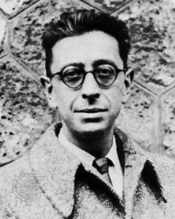
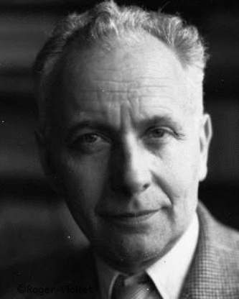
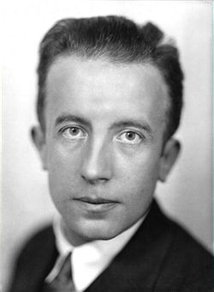
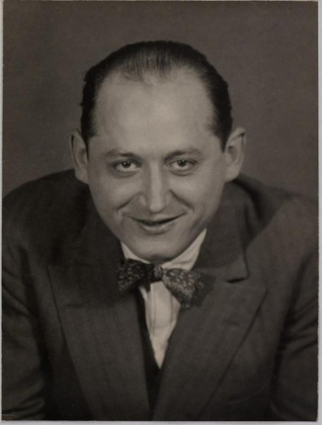
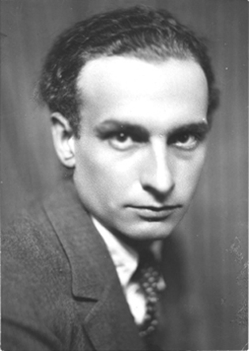
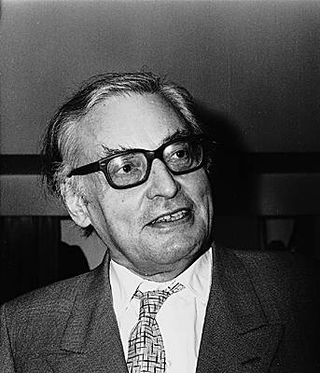
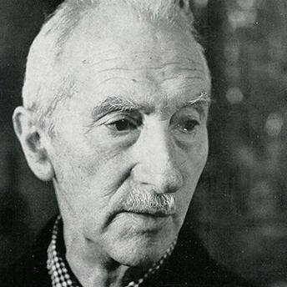
Le groupe surréaliste se compose de nombreux poètes dont Robert Desnos, Louis Aragon, Paul Éluard, Benjamin Péret, Philippe Soupault, Raymond Queneau et Joseph Delteil.
Robert Desnos
Louis Aragon
Paul Eluard
Benjamin Péret
Philippe Soupault
Raymond Queneau
Joseph Delteil

Slide 5
II. Les grands principes du surréalisme.
Libérer l’homme et la littérature du contrôle de la raison.
La remise en cause des valeurs établies et l’esprit de révolte.
Les thèmes favoris des surréalistes.

Slide 6
III. Evolution du mouvement.
Les écrivains surréalistes confirment leur engagement politique par leur adhésion au Parti communiste.
Le surréalisme rayonne non seulement à l'international mais également dans les autres domaines artistiques (peinture, cinéma).
Véritable exploration du langage.

Slide 7
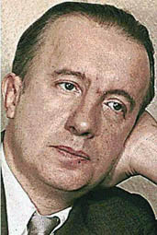
IV. Biographie de Paul Eluard.

Slide 8
Paul Eluard, poète de l'avant-garde et ami des cubistes, dadaïstes et surréalistes, est né le 14 octobre 1895.
Il a connu le front en 1917 et il a fini la guerre avec des nouvelles idées pacifistes.
Eluard a fait la connaissance d'André Breton et de Louis Aragon en 1919 et ensemble ils participent au mouvement Dada.
Comme les autres surréalistes il a choisi d'adhérer au parti communiste en 1926.
"L'ami des peintres", Eluard s'est lié avec Picasso, Ernst, Dali, Man Ray comme des amis et pour illustrer ses recueils.

Slide 9
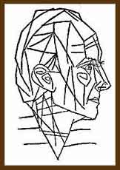
Eluard vu par Pablo Picasso

Slide 10
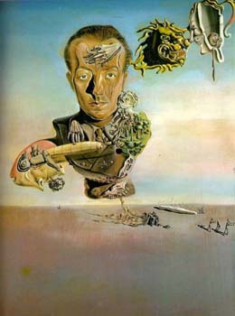
Eluard vu par Dali

Slide 11
L'amour la poésie, un recueil dédié à Gala, est publié en 1929, la même année où il a rencontré Nush (Maria Benz) qui allait devenir sa deuxième femme en 1934. Eluard reste proche de Gala pendant le reste de sa vie.
Eluard s'est éloigné des surréalistes pendant les années 1936-1937 et a rompu avec le groupe en 1938.
La douleur de la mort de Nush en 1946 lui inspire Le Temps déborde en 1947.
Paul Eluard est mort le 18 novembre 1952. Il a participé à une des plus dynamiques périodes artistiques et littéraires depuis la Renaissance.

Slide 12
V. Bibliographie de Paul Eluard.
1913 : Premiers Poèmes
1916 : Le Devoir
1917 : Le Devoir et l'Inquiétude , avec une gravure sur bois par André Deslignères
1918 : Pour vivre ici
1920 : Les Animaux et leurs hommes, les hommes et leurs animaux
1923 : L'Amoureuse
1924 : La Courbe de tes yeux
1924 : Mourir de ne pas mourir
1925 : Au défaut du silence
1926 : La Dame de carreau
1926 : Capitale de la douleur
1926 : Les Dessous d'une vie ou la Pyramide humaine

Slide 13
1926 : Les Dessous d'une vie ou la Pyramide humaine
1929 : L’Amour la poésie
1930 : Ralentir travaux, en collaboration avec André Breton et René Char
1930 : À toute épreuve
1930 : L'Immaculée Conception
1932 : Défense de savoir
1932 : La Vie immédiate
1935 : La Rose publique
1935 : Facile
1936 : Les Yeux fertiles
1937 : Quelques-uns des mots qui jusqu'ici m'étaient mystérieusement interdits, GLM
1938 : Les Mains libres, en collaboration avec Man Ray
1938 : Cours naturel
1938 : La Victoire de Guernica
1939 : Donner à voir
1939 : Je ne suis pas seul

Slide 14
1941 : Le Livre ouvert
1942 : Poésie et Vérité 1942
1942 : Liberté
1943 : Avis
1943 : Courage
1943 : Les Sept poèmes d'amour en guerre
1944 : Au rendez-vous allemand
1946 : Poésie ininterrompue
1947 : Le Cinquième Poème visible
1947 : Notre vie
1947 : À l'intérieur de la vue
1947 : La Courbe de tes yeux
1947 : Le temps déborde
1948 : Poèmes politiques
1951 : Le Phénix

Slide 15
VI.« La courbe de tes yeux »
La courbe de tes yeux fait le tour de mon cœur, Un rond de danse et de douceur, Auréole du temps, berceau nocturne et sûr, Et si je ne sais plus tout ce que j’ai vécu C’est que tes yeux ne m’ont pas toujours vu. Feuilles de jour et mousse de rosée, Roseaux du vent, sourires parfumés, Ailes couvrant le monde de lumière, Bateaux chargés du ciel et de la mer, Chasseurs des bruits et sources des couleurs, Parfums éclos d’une couvée d’aurores Qui gît toujours sur la paille des astres, Comme le jour dépend de l’innocence Le monde entier dépend de tes yeux purs Et tout mon sang coule dans leurs regards. Paul Eluard, Capitale de la douleur, 1926

Slide 16
VII. Sources.
https://www.etudes-litteraires.com/surrealisme.php
http://www.bacfrancais.com/bac_francais/mouvement-le-surrealisme.php
http://www.espacefrancais.com/le-surrealisme/#Dfinition
www.bacdefrancais.net/bioeluard.htm
http://www.alalettre.com/eluard-bio.php

